Slide 1






INGENIERÍA CIVIL EN INFORMÁTICA

Slide 2

ARICA - CHILE

Slide 3


Diagrama de paquetes
Es un diagrama de alto nivel que muestra:
Los paquetes (agrupaciones de clases e interfaces).
Las dependencias entre paquetes.
La organización jerárquica de los paquetes.
Esto permite:
Visualizar las capas (ej. presentación, lógica de negocio, acceso a datos).
Entender las dependencias y evitar acoplamientos innecesarios.
Planificar el mantenimiento y la evolución de la arquitectura
Notes:
Sugerencia: Reemplazar con temas y subtemas

Slide 4
¿Qué representa?
Los paquetes son contenedores de elementos de software.
Un paquete permite agrupar elementos de un modelo, tales como clases, actividades, estados, etc.
Un paquete también puede contener otros paquetes.
Por ejemplo en un Sistema de Administración Universitaria podrían existir paquetes que contienen información de enseñanza, de investigación y de aspectos administrativos.
Los paquetes son a menudo integrados en otros diagramas, como diagrama de despliegue.

Slide 5
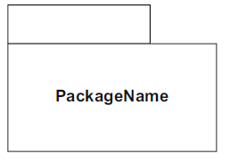
Paquete

Slide 6
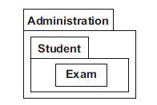
Paquetes dentro de paquetes

Slide 7
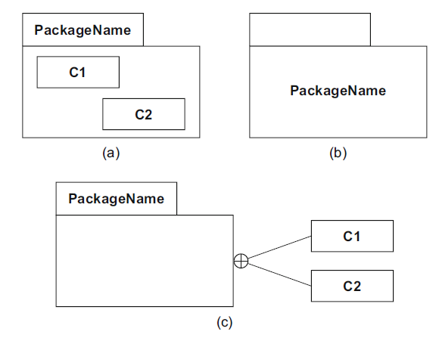
Notaciones alternativas para diagramas

Slide 8
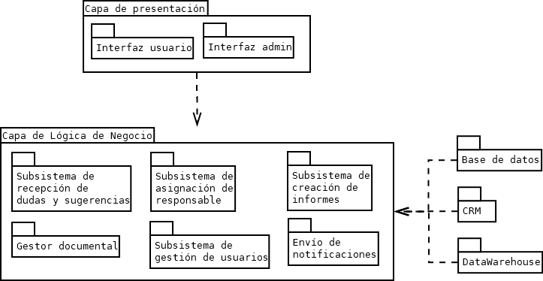
Ejemplo

Slide 9
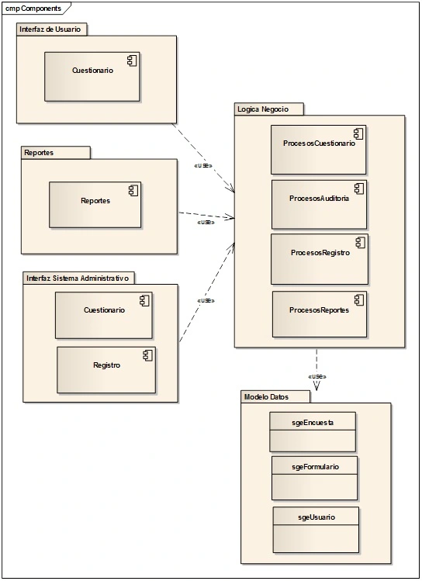
Ejemplo

Slide 10
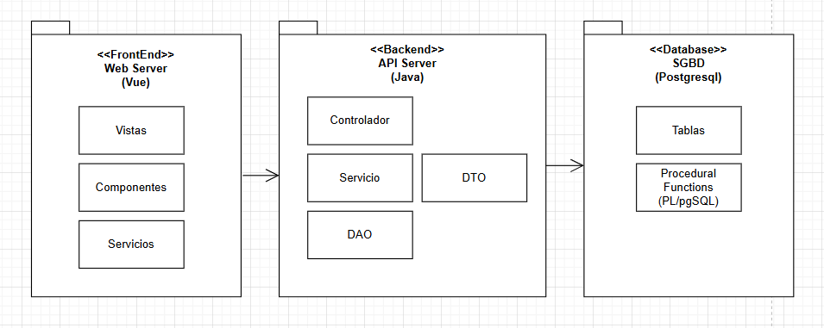
Ejemplo
Arquitectura lógica (3 capas)

Slide 11


ARICA - CHILE

